Slide 1
Linux
一般常用命令

Slide 2
前情提要
一些基础的文件管理命令
cd:切换工作目录
pwd:显示完整路径
ls:显示目录列表
cp:复制
rm:删除
mkdir:新建文件夹
rmdir:删除目录
虚拟机的安装
nano的使用

Slide 3
今天，来聊聊一些其他的常用命令
指令的第一万个别名
查看命令帮助的第二个方法
关于除了拔电源的其他关机重启方法
从init开始的Linux
查进程的水表
传达不到的进程，再也不需要了
在服务器寻求邂逅是否搞错了什么

Slide 4
alias
alias [别名]=[指令名称]
要删除一个别名，可以使用 unalias 命令
查看系统已经设置的别名：alias –p
用户必须使用单引号‘’将原来的命令引起来。

Slide 5
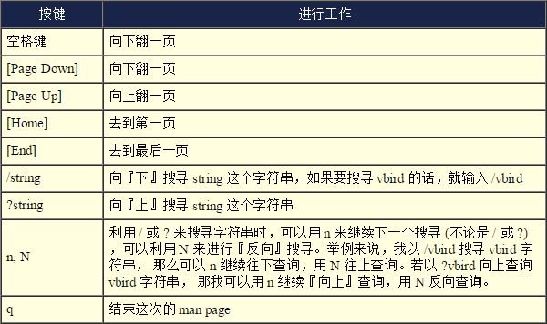
man
用于查看命令的帮助 e.g:man ls

Slide 6
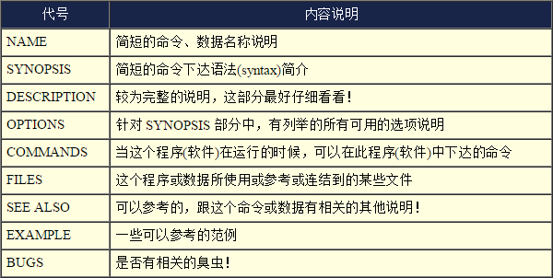
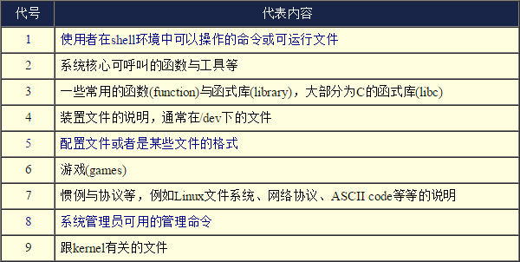

Slide 7
shutdown
shutdown [-t 秒] [-arkhncfF] 时间 [警告信息]
选项与参数：
-t sec ： 几秒后关机
-k ： 没有关机,只是发送警告信息
-r ： 在将系统的服务停掉之后就重新启动(常用)
-h ： 将系统的服务停掉后,立即关机(常用)
-f ： 关机并启动之后,强制略过fsck的磁盘检查
-F ： 系统重新启动之后,强制进行fsck的磁盘检查
-c ： 取消已经在进行的shutdown命令内容
时间 ： 指定系统关机的时刻

Slide 8
reboot
一种更粗暴的重启方法
reboot命令重启动系统时是删除所有的进程，而不是平稳地终止它们。因此，使用reboot命令可以快速地关闭系统，但如果还有其它用户在该系统上工作时，就会引起数据的丢失。所以使用reboot命令的场合主要是在单用户模式。

Slide 9
init
一、什么是INIT:
init是Linux系统操作中不可缺少的程序之一。
所谓的init进程，它是一个由内核启动的用户级进程。
内核自行启动（已经被载入内存，开始运行，并已初始化所有的设备驱动程序和数据结构等）之后，就通过启动一个用户级程序init的方式，完成引导进程。所以,init始终是第一个进程（其进程编号始终为1）。
内核会在过去曾使用过init的几个地方查找它，它的正确位置（对Linux系统来说）是/sbin/init。如果内核找不到init，它就会试着运行/bin/sh，如果运行失败，系统的启动也会失败。

Slide 10
二、运行级别
那么，到底什么是运行级别呢？
简单的说，运行级就是操作系统当前正在运行的功能级别。这个级别从1到6 ，具有不同的功能。
不同的运行级定义如下：(可以参考Red Hat Linux 里面的/etc/inittab）
# 0 - 停机（千万不能把initdefault 设置为0 ）
# 1 - 单用户模式
# 2 - 多用户，没有 NFS
# 3 - 完全多用户模式(标准的运行级)
# 4 - 没有用到
# 5 - X11 （xwindow)
# 6 - 重新启动 （千万不要把initdefault 设置为6 ）

Slide 11
ps
-A 显示所有进程
r 显示当前终端的进程
T 显示当前终端的所有程序
u 指定用户的所有进程
-au 显示较详细的资讯
-aux 显示所有包含其他使用者的行程
-C<命令> 列出指定命令的状况
--help 显示帮助信息 //为什么不问问神奇的help呢

Slide 12
PID: 运行着的命令(CMD)的进程编号
TTY: 命令所运行的位置（终端）
TIME: 运行着的该命令所占用的CPU处理时间
CMD: 该进程所运行的命令
ps 为我们提供了进程的一次性的查看，它所提供的查看结果并不动态连续的；如果想对进程时间监控，应该用 top 工具。

Slide 13
kill
命令参数：
-l 信号，若果不加信号的编号参数，则使用“-l”参数会列出全部的信号名称
-a 当处理当前进程时，不限制命令名和进程号的对应关系
-p 指定kill 命令只打印相关进程的进程号，而不发送任何信号
-s 指定发送信号
-u 指定用户

Slide 14
dā shàn 服务器聊天命令
who和w命令是看别人的登陆信息
每个登陆，都有一个tty,把数据直接写入一个tty设备文件，就会在相应的用户的屏幕上看到输出
wall:这个命令是用来向所有人广播消息，所有人都能收到， 输入完成后用ctrl+d表示输入结束，然后就会广播出去了
write:和一个指定的用户聊天，敲一下驾车就发送一次
mesg:设置是否接受信息 e.g:mesg n

Slide 15
本次到此结束

